Slide 1



Жидкое покрытие
Разработка включает в себя вещество покрывающее кузовную часть невидимой пленкой, которая защищает от внешних загрязнений.
Саркисян Гор Давидович

Slide 2
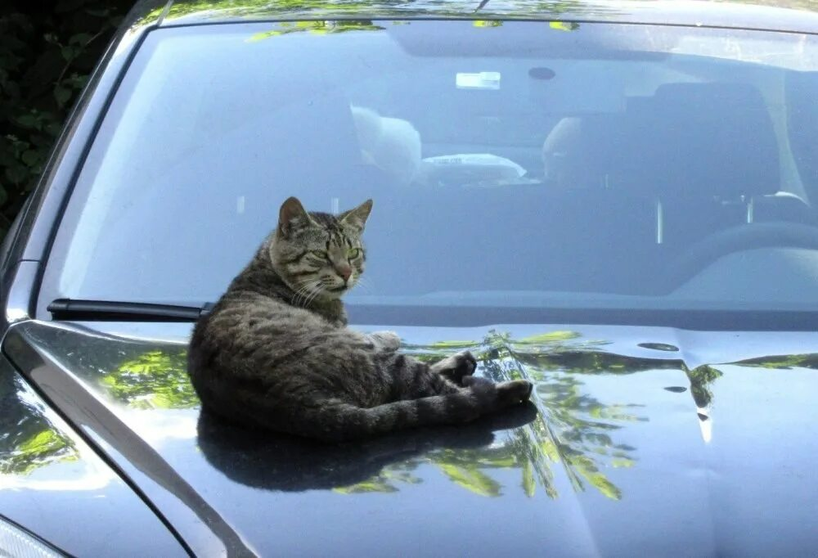
Задача
Люди которые заботятся о своем автомобили
1)Смола деревьев которая сложно выводится химией, при использование мощной химии есть вероятность повредить покрытие.
2) Проблема: Пример коты которые царапают автомобиль; от птиц которые царапают автомобиль, от когтей.

Slide 3
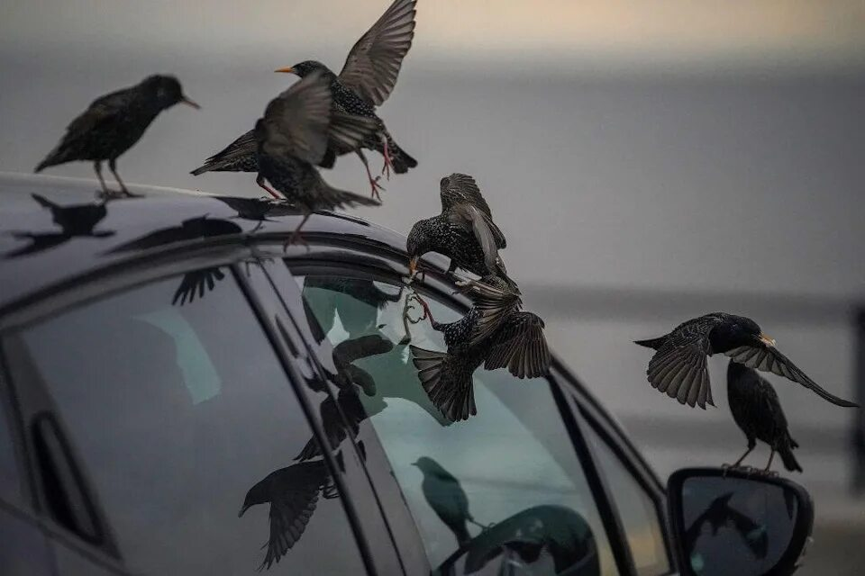
Описание решения / продукт
Распыляемое жидкое покрытие которое со временем становится пленкой.
Защита автомобиля от животных, от природного воздействия( езда по гравийному участку дороги; во время града).

Slide 4
Рынок
Россия
43 млн автомобилей в России, 298 тыс. автомобилей во Псковской области.
Инновационные технологии, новые средства защиты, которые будут сохранять внешний облик авто в хорошем состоянии.
Срок использования 2-6 месяца.

Slide 5

Сравнение с конкурентами
У нас нету конкурентов.
У нас качественнее продукция. Быстрая обратная связь. Отличное обслуживание клиентов. Инновации и уникальные предложения.
Через рекламу в соц.сети. Реклама с помощью известных автоблогеров.

